Slide 1
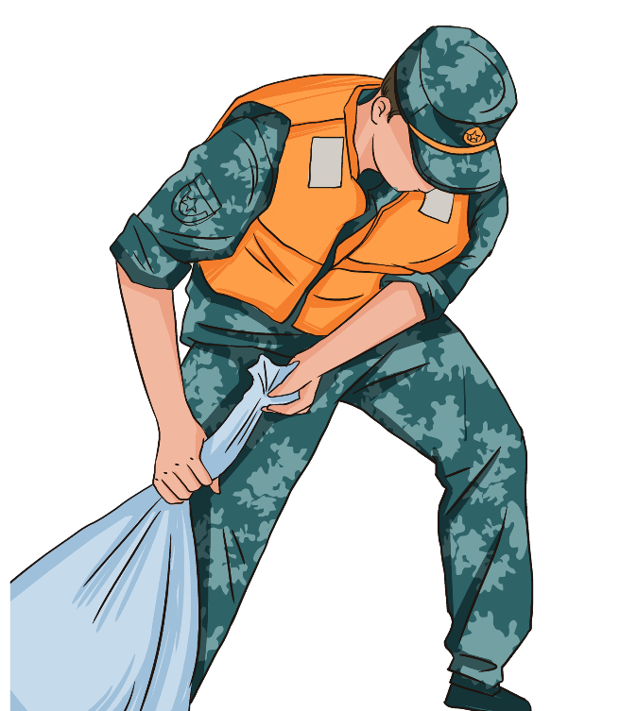
防
洪
防
汛
事
关
大
局
筑牢防汛安全屏障
筑牢防汛安全屏障
夏季防洪防汛基本知识培训
博富特咨询
全面
专业
实用

Slide 2
关于博富特
博富特培训已拥有专业且强大的培训师团队-旗下培训师都拥有丰富的国际大公司生产一线及管理岗位工作经验，接受过系统的培训师培训、训练及能力评估，能够开发并讲授从高层管理到基层安全技术、技能培训等一系列课程。
我们致力于为客户提供高品质且实用性强的培训服务，为企业提供有效且针对性强的定制性培训服务，满足不同行业、不同人群的培训需求。
博富特认为：一个好的培训课程起始于一个好的设计,课程设计注重培训目的、培训对象、逻辑关系、各章节具体产出和培训方法应用等关键问题。

Slide 3
目
01
防汛防洪介绍
目
02
汛期安全工作指南
录
录
03
防汛物资清单
04
汛期自救措施

Slide 4
PART 01
防汛防洪介绍
打响夏季防汛新攻势，筑牢防汛安全屏障

Slide 5
防汛防洪介绍
汛期的含义
★ 指江河中由于流域内季节性降水、融冰、化雪，引起定时性水位上涨的时期。我国汛期主要是由于夏季暴雨和秋季连绵阴雨造成的。
★ 从全国来讲，汛期的起止时间不一样，主要由各地区的气候和降水情况决定。
★ 南方入汛时间较早，结束时间较晚；北方入汛时间较晚，结束时间较早。汛期是一年中降水量最大时期，容易引起洪涝灾害，因此应提前做好防汛准备工作。

Slide 6
防汛防洪介绍
水文气象规定
蓝色预警 | 12小时内降雨量将达50毫米以上，或者已达50毫米以上且降雨可能持续。
黄色预警 | 6小时内降雨量将达50毫米以上，或者已达50毫米以上且降雨可能持续。应切断低洼地带有危险的室外电源。
橙色预警 | 3小时内降雨量将达50毫米以上，或者已达50毫米以上且降雨可能持续。切断有危险的室外电源，暂停户外作业。
红色预警 | 3小时内降雨量将达100毫米以上，或者已达100毫米以上且降雨可能持续。做好山洪、滑坡、泥石流等次生灾害的防御和抢险准备工作。

Slide 7
防汛防洪介绍
汛期的危害
★ 水量激增，厂区无法快速排出导致厂内漫水，造成如配电箱等电器设备进水，损毁。
★ 汛期内暴雨等恶劣天气时常发生，对运行人员巡检带来不利影响，甚至会发生滑倒落水等安全事故。
★ 汛期管网内水量激增，对排污企业的监督、排查难度增加，厂内进水浓度波动较大。

Slide 8
防汛防洪介绍
防汛的
含义
是指汛期中为防御较大洪水而实施的各种工作，包括自汛前对水利工程和防汛设施加强检查、养护和维修，以提高防御能力，以及在汛期中采取的一切措施，如加固堤防、巡回监视、水库洪水预报调度、分洪滞洪、应急抢险等。因此无论汛期还是非汛期，凡是为提高洪水的防御能力而做的一切工作都属防汛范畴。
防汛的
含义
为了防御、减轻洪涝灾害，根据洪涝规律和灾害特点采取的相应对策、措施以及有关活动，是防汛工作中的一个主要部分，如修建水工建筑物、拦蓄洪水、控制洪水下泄等。

Slide 9
PART 02
汛期安全工作指南
打响夏季防汛新攻势，筑牢防汛安全屏障

Slide 10
索引号： | 76080338-3/202301-00017 | 信息分类： | 预案管理
内容分类： | 通知,市场监管、应急管理,2023年 | 发文日期： | 2023-01-28
发布机构： | 安徽省应急管理厅 | 生成日期： | 2023-01-28
有效性： | 有效
文号： | 皖政办秘〔2022〕66号 | 关键词：
名称： | 安徽省人民政府办公厅关于印发安徽省防汛抗旱应急预案的通知
各市、县人民政府，省政府各部门、各直属机构：
经省政府同意，现将修订后的《安徽省防汛抗旱应急预案》印发给你们，请结合实际，认真贯彻落实。2020年4月29日印发实施的《安徽省防汛抗旱应急预案》（皖政办秘〔2020〕36号）同时废止。
安徽省人民政府办公厅
2022年12月21日

Slide 11
1.3 适用范围
本预案适用于本省行政区域内突发性水旱灾害的防范和处置。
1.4 工作原则
防汛抗旱工作在党的领导下，实行各级人民政府行政首长负责制。坚持统一指挥、分级分部门负责、属地为主，安全第一、常备不懈、以防为主、防抗救相结合，依法防控、科学调度、防汛抗旱统筹，全民参与、军地协同、平战结合的原则。
2 组织指挥体系
2.1 省防汛抗旱指挥部及职责
省人民政府设立省防汛抗旱指挥部（以下简称省防指），负责组织、指挥、协调、指导、监督全省防汛抗旱工作。主要职责为：贯彻落实党中央、国务院、国家防汛抗旱总指挥部决策部署及省委、省政府工作要求；制定全省防汛抗旱工作政策、制度等；依法组织制定重要江河湖泊和重要水工程的防御洪水方案、洪水调度方案、应急水量调度方案等，调度运用影响重大的防洪抗旱工程设施；组织协调、指挥决策和指导监督重大水旱灾害应急抢险救援工作；组织开展防汛抗旱检查，督促地方党委和政府落实主体责任，监督重点地区和重要工程落实防汛抗旱责任人；指导监督防汛抗旱重大决策的贯彻落实；指导地方建立健全各级防汛抗旱指挥机构，完善组织体系，建立健全与设区市防汛抗旱指挥机构的应急联动、信息共享、组织协调等工作机制；承担相关法律法规规定的职责。

Slide 12
2.1.1 省防指组成
省防指由省长任总指挥，分管应急管理工作副省长任第一副总指挥，分管水利工作副省长任常务副总指挥，省政府秘书长、省政府分管副秘书长、省应急厅厅长、省水利厅厅长、省军区战备建设局局长、武警安徽省总队副司令员、省气象局局长任副总指挥。省委组织部、省委宣传部、省发展改革委、省教育厅、省经济和信息化厅、省公安厅、省民政厅、省司法厅、省财政厅、省自然资源厅、省生态环境厅、省住房城乡建设厅、省交通运输厅、省农业农村厅、省商务厅、省文化和旅游厅、省卫生健康委、省广电局、省通信管理局、省粮食和储备局、省能源局、省电力公司、安徽银保监局、安徽民航机场集团、省农垦集团、省消防救援总队、武警第二机动总队交通第一支队、中国安能集团第一工程局合肥分公司等单位负责同志为成员。
省应急厅负责综合指导协调各地和相关部门的水旱灾害防治工作，组织协调重大、特别重大水旱灾害的抢险和应急救援工作。指导协助地方组织抢险救援队伍、调运抢险物资，组织险情巡查、应急处置，转移安置受洪水威胁人员，救援被洪水围困人员。负责灾害调查统计评估和灾害救助。依法统一发布灾情信息。

Slide 13
汛期安全工作指南
安全防汛工作方针
★ 安全第一
★ 常备不懈
★ 以防为主
★ 全力抢险
安全防汛工作原则
★ 以人为本安全第一
★ 统一指挥、分级负责、层层落实
★ 以防为主防抗结合
★ 依法防汛、职工参与
★ 坚持汛期的统筹原则
★ 坚持团结协作，局部利益服从全局利益

Slide 14
汛期安全工作指南
总指挥部
前方指挥部
汛前准备及安保
现场处置组
专业工程抢险
防汛工作的组织协调。防汛物资的采购工作。
汛情巡视工作。抢险的组织工作。
现场问题的处理及秩序的维护工作。
防汛物资的归口管理。
负责组织现场恢复工作；总结工作的归口管理
对人员沟通及提示工作。
人员疏散安置组织协调工作。
标识的制作、环境消杀工作。
协助汛情问题处理。
对人员防汛宣传舆情处置工作。
检查排水设施设备正常畅通。
检查汛期设施设备状态，保证运行正常。汛期现场巡检工作。
发现问题及时应急处理。
对问题进行汇总分析、提出对策。

Slide 15
汛期安全工作指南
汛期的各项准备、安排和应对措施
防汛抢险阶段
防汛后期工作
防汛前期准备
安全防护和
医疗救护

Slide 16
汛期安全工作指南
防汛前期准备
对关键设备进行检查、维护保养和室外设备的防雨工作；检查机械设备的接地情况；检查应急排水泵，超越阀；生产中发生故障，及时抢修。
维修人员
现场处置部门
各类抢修、抢险物资储备和分配到位，因地制宜，及时提供良好的后勤保障。
加强各水泵、堤坝、进出水闸门等关键设备和部位的巡视和监控，做好设备运转状况记录；发现故障和异常及时上报；加强现场巡视力度和次数，结伴而行。
运行检查人员

Slide 17
汛期安全工作指南
防汛抢险阶段
汛期保证信息畅通，相关领导和责任人必须保持手机24小时开机。
1、防汛期间根据当地气象部门预警系统具体值班安排如下：
蓝色预警时，按照正常管理制度进行值班
黄色预警时，休息日和夜间除正常值班人员外，增设抢险组、设备组人员值班
橙色预警时，休息日和夜间除正常值班人员外，增设抢险组、设备组和后勤组各一人值班，防汛抗洪抢险队伍到位；抢险物资器材到达现场
红色预警时，防汛小组所有成员现场值班，防汛抗洪抢险队伍到位，视情况组织群众转移

Slide 18
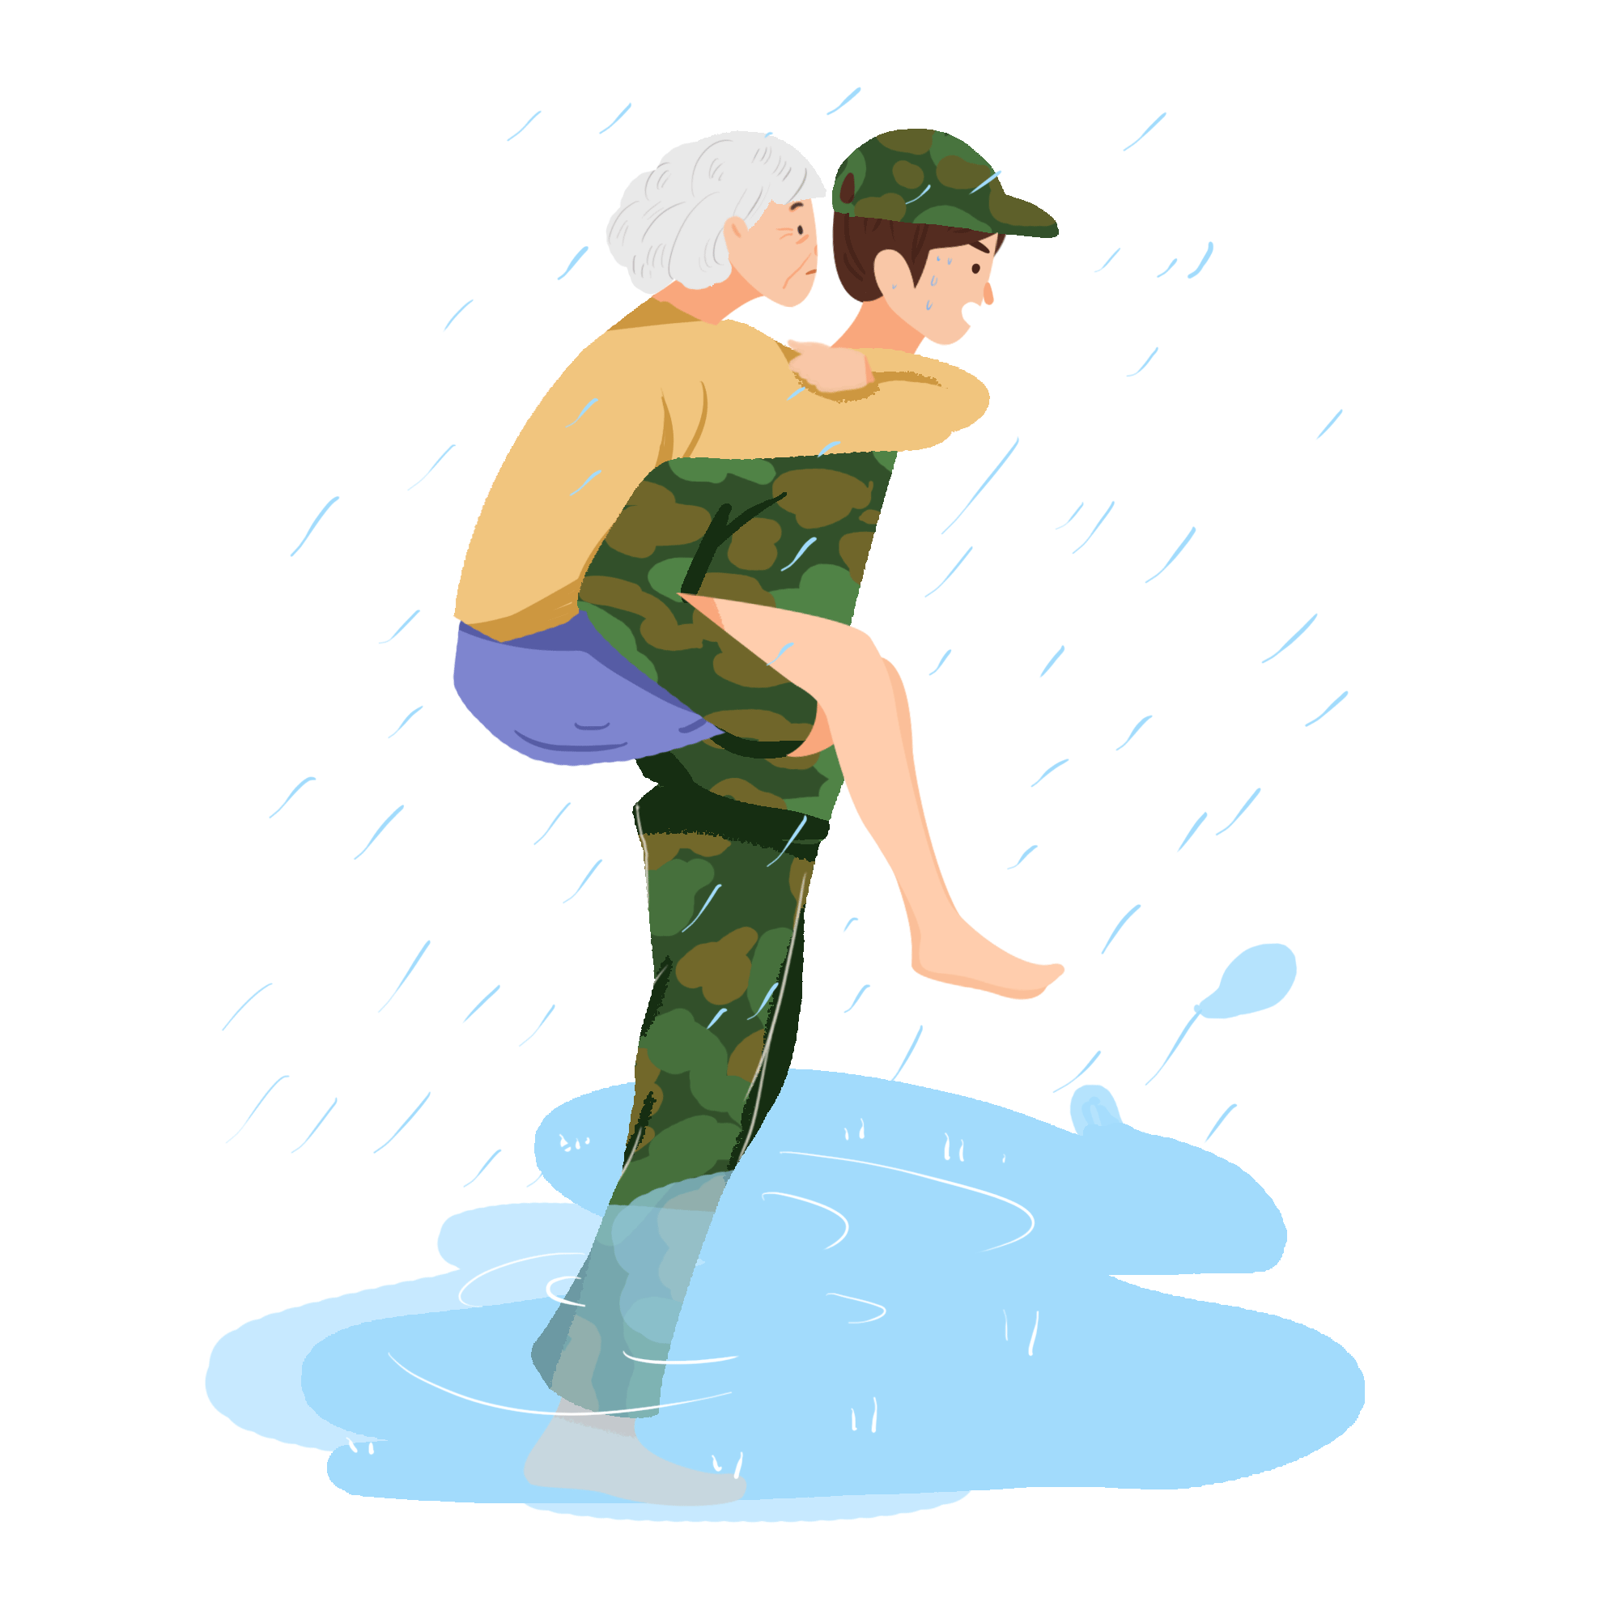
汛期安全工作指南
防汛抢险阶段
2、防汛值班人员要关注最新气象，并根据最新气象情况不定时对防汛设备设施运行情况进行巡查，及时发现事故隐患
3、全力以赴，进行抢险工作，把汛期造成的损失减少到最低限度

Slide 19
汛期安全工作指南
1、防汛应急领导小组应高度重视应急人员的安全，调集和储备必要的防护器材、备用电源和抢救伤员必备的器械等，以备随时应用
安全防护
和医疗救护
2、抢险人员进入和撤出现场由防汛领导小组视情况作出决定。抢险人员进入受威胁的现场前，应采取防护措施以保证自身安全
防汛
后期工作
1、修复汛期造成的设备、设施损坏，确保各设备正常运行
2、汛期结束后对地区及附近要及时全面的消毒，清理垃圾。
3、总结汛期工作进行有关统计、汇报、备案，对汛期先进事迹进行宣传报道及嘉奖

Slide 20
PART 03
防汛物资清单
打响夏季防汛新攻势，筑牢防汛安全屏障

Slide 21
防汛物资清单
排水设备
运输设备
照明设备
挖掘机
铲车
自卸运输车
发电机
照明设备
潜水泵
应急电源
应急手持灯
手推车

Slide 22
防汛物资清单
抢险工具
铁锨
水桶
塑料布
钩子、锤、手锯
抽水机

Slide 23
防汛物资清单
个人用具
抢险工具
抢险物资
铁丝
雨衣
发电机
电缆
雨鞋
救生圈
沙袋
水泥石子
木材
金属网
柴油

Slide 24
防汛物资清单
通信设备
消防应急电话
对讲机
安全用具
绝缘靴
安全帽

Slide 25
防汛物资清单
救生设备
警戒设备
急救箱
警戒带
隔离墩

Slide 26
PART 04
汛期自救措施
打响夏季防汛新攻势，筑牢防汛安全屏障

Slide 27
汛期自救措施
洪水暴发时如何防备与自救？
根据电视、广播等提供的洪水信息和自已所处的位置房舍结构条件，冷静选择撤离位置。
避免出现“人未走，水先到”。
认清路标，明确撤离的路线和目的地，避免因为惊慌而走错路。
备足速食食品或蒸煮够食用几天的食品，准备足够的饮用水和日用品。
洪水到来时来不及转移的人员，要就近迅速向山坡、结构牢固的楼房上层、高地等地转移。
泥坯房里人员在洪水到来时，来不及转移的，要迅速找一些门板、桌椅、木床、大块的泡沫塑料等漂浮的材料扎成筏逃生。不宜游泳、爬到屋顶。

Slide 28
汛期自救措施
洪水暴发时如何防备与自救？
洪水来临前，将不便携带的贵重物品作防水捆扎后埋入地下。
如果被洪水包围时，要设法尽快与当地政府或部门取得联系。
报告自已的方位和险情，积极寻求救援。
千万不能游泳逃生，不能攀爬带电的电杆、铁塔，远离倾斜电杆和电线断头。
如已被卷入洪水中，一定要尽可能抓住固定的或能漂浮的东西，寻找机会逃生。

Slide 29
汛期自救措施
遭遇突发山洪怎么办？
一定要保持冷静，迅速判断自已周边环境，尽快向山上或较高地方逃转移，如一时躲避不了，应选择一个相对安全的地方避洪。
山洪暴发时，千万不要沿着洪道方向逃跑，而要向两侧快速躲避。不要轻易涉水过河。
更不能为了转移家禽、贵重物品及其它原因而延误逃洪时间，造成“人物双亡”。
被山洪围困在山中，应及时与当地政府或部门取得联系，寻求救援。

Slide 30
汛期自救措施
遇到泥石流如何避险？
在沟谷内时，遭遇大雨、暴雨，要迅速转移到安全高地，不要在低洼的谷底或陡峻的山坡下躲避、停留。
留心周围环境，特别警惕远处传来的土石崩落、洪水咆哮等异常声音，这可能是即将发生泥石流的征兆。
发现泥石流袭来时，要马上向沟岸两侧高处跑，千万不要顺沟方向往上游或下游跑。
暴雨停止后，不要急于返回沟内住地，应等一段时间。

Slide 31
汛期自救措施
雷雨天气时，要注意关好门窗，以防侧击雷和球状雷侵入。
雷雨天气时，最好把家用电器的电源切断，并拨掉电源插头；
不要使用带有外接天线的收音机和电视机；不要接打固定电话。
雷雨天气时，不要接触天线、煤气管道、铁丝网、金属窗、建筑物外墙等；
远离带电设备；不要赤脚站在泥地或水泥地上。
不要在雷电交加时用喷头洗澡。
室内避雷方法

Slide 32
汛期自救措施
室外避雷方法
1、立即寻找避雷场所，可选择装有避雷针、钢架或钢筋混凝土的建筑物等处所，但是注意不要靠近防雷装置的任何部分。若找不到避雷场所，可以蹲下，两脚并拢，双手抱膝，尽量降低身体重心，减少人体与地面接触面积。如能立即披上不透水的雨衣，防雷效果更好。
2、不要待在露天游泳池、开阔的水域或小船上；不要停留在树林的边缘；不要待在电线杆、旗杆、干草堆、帐篷等没有防雷装置的物体附近；不要停留在铁轨、水管、煤气管、电力设备、拖拉机、摩托车等外露金属物体旁边；不要停留在山顶、楼顶等高处；不要靠近孤立的大树或烟囱；不要躲进空旷地带孤零零的棚屋、岗亭里。

Slide 33
汛期自救措施
室外避雷方法
3、不宜在旷野中打伞或高举羽毛球拍、高尔夫球杆、锄头等；应立即停止打高尔夫球、踢足球、攀登、钓鱼、游泳等户外活动。
4、要避免开摩托车、骑自行车，更不能开摩托车、骑自行车在雷雨中狂奔；人在汽车里要关好车门车窗。
5、高压线遭雷击落地时，近旁人要保持高度警觉，当心地面“跨步电压”的电击。逃离时的正确方法是：双脚并拢，跳着离开危险地带。
6、多人一起在野外时，应相互拉开几米距离，不要挤在一起。

Slide 34
汛期自救措施
遇到滑坡或崩塌怎么办？
1）行人和车辆不要进入或通过有警示标志的滑坡、崩塌危险区。
2）当发现有滑坡或崩塌的前兆时，立即报告当地政府或有关部门，通知其他受威胁的群众，做好撤离准备。
3）当你正处在滑坡体上，感到地面变动时，用最快的速度向两侧稳定地区逃离。不要向滑坡体上、下方逃跑。
4）当你处在滑坡体中无法逃离时，找一块坡度较缓的开阔地停留，但不要和房屋、围墙、电线杆等靠的太近。
5）当你处在滑坡体前沿或崩塌体下方时，只能迅速向两边逃生，别无选择。

Slide 35
感谢聆听
资源整合，产品服务
↓↓↓
公司官网 | http://www.bofety.com/
如需进一步沟通
↓↓↓
联系我们 | 15250014332 / 0512-68637852
扫码关注我们
获取第一手安全资讯
微信公众号
抖音

